Slide 1





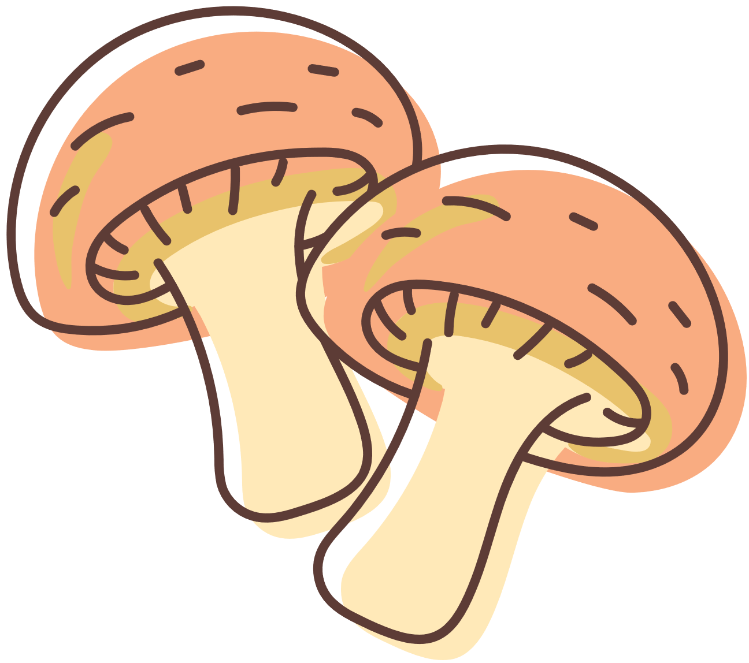







Slide 2









Slide 3

1. Trình bày được sự cần thiết phải phối hợp thức ăn, ăn nhiều rau, hoa quả và uống nước mỗi ngày.
2. Nêu được ở mức độ đơn giản về chế độ ăn uống cân bằng.
3. Nhận xét được bữa ăn có cân bằng, lành mạnh không dựa vào Tháp dinh dưỡng của trẻ em và đối chiếu với thực tế bữa ăn trong ngày ở nhà, ở trường.

Slide 4







Slide 5





Slide 6
Quan sát bảng dưới và cho biết:
- Ngày nào có nhiều loại thức ăn khác nhau? Bữa ăn nào có đủ bốn nhóm chất dinh dưỡng?
- Thực đơn của ngày nào tốt cho sức khoẻ của trẻ em? Vì sao?
Bữa ăn | Ngày thứ Tư | Ngày thứ Năm | Ngày thứ Sáu
Sáng | Xôi đậu xanh, vừng | Bánh mì + trứng | Xôi + thịt kho
Trưa | Cơm Đậu phụ Canh bí Hồng xiêm | Cơm Cá kho Canh cải bó xôi Dưa hấu | Bún thịt bò Bánh ca-ra-men
Phụ | Sữa chua | Sữa tươi Bánh bí đỏ | Sữa chua Bánh quy
Tối | Cơm Đỗ luộc Canh rau | Cơm Tôm rang thịt Đỗ quả xào Canh rau | Cơm Đậu phụ Cá chiên Canh thịt

Slide 7
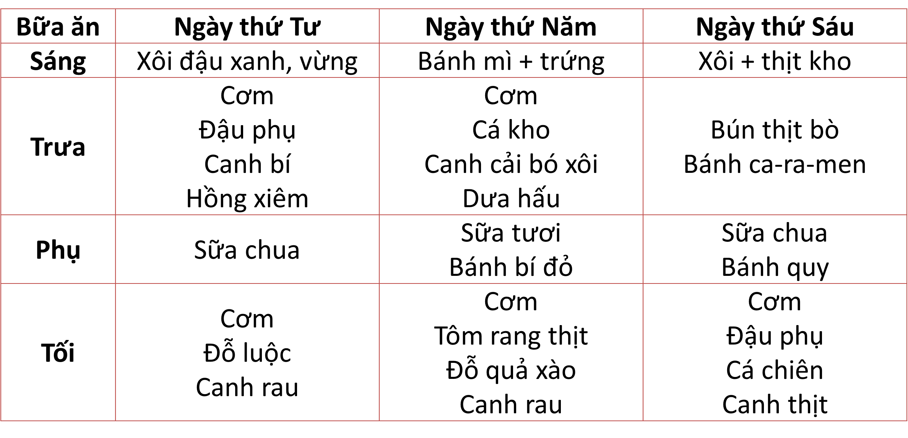

Quan sát bảng dưới và cho biết:
- Ngày nào có nhiều loại thức ăn khác nhau? Bữa ăn nào có đủ bốn nhóm chất dinh dưỡng?
- Thực đơn của ngày nào tốt cho sức khoẻ của trẻ em? Vì sao?
Ngày thứ Năm có nhiều loại thức ăn khác nhau.
Bữa tối có đủ bốn nhóm chất dinh dưỡng.
Thực đơn của ngày thứ Năm tốt cho sức khoẻ của trẻ em. Vì ngày thứ Năm có đầy đủ chất dinh dưỡng, giúp trẻ em phát triển khỏe mạnh.

Slide 8
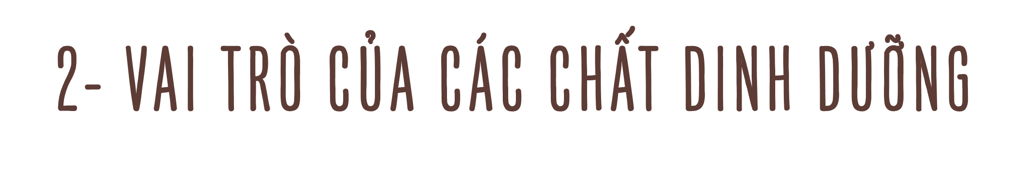

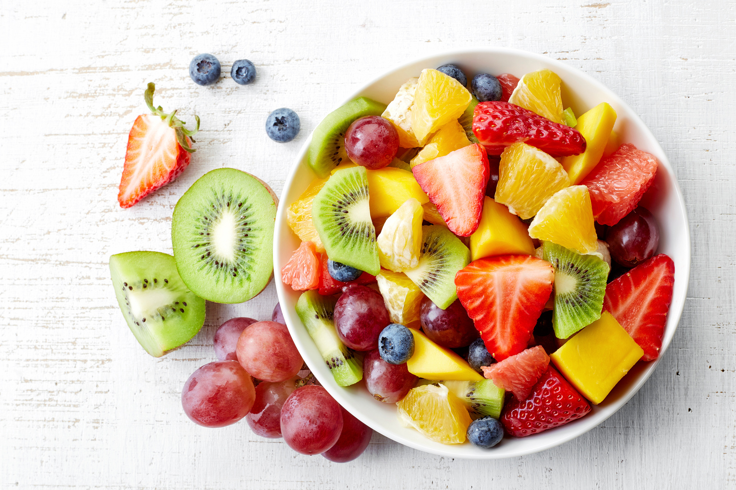
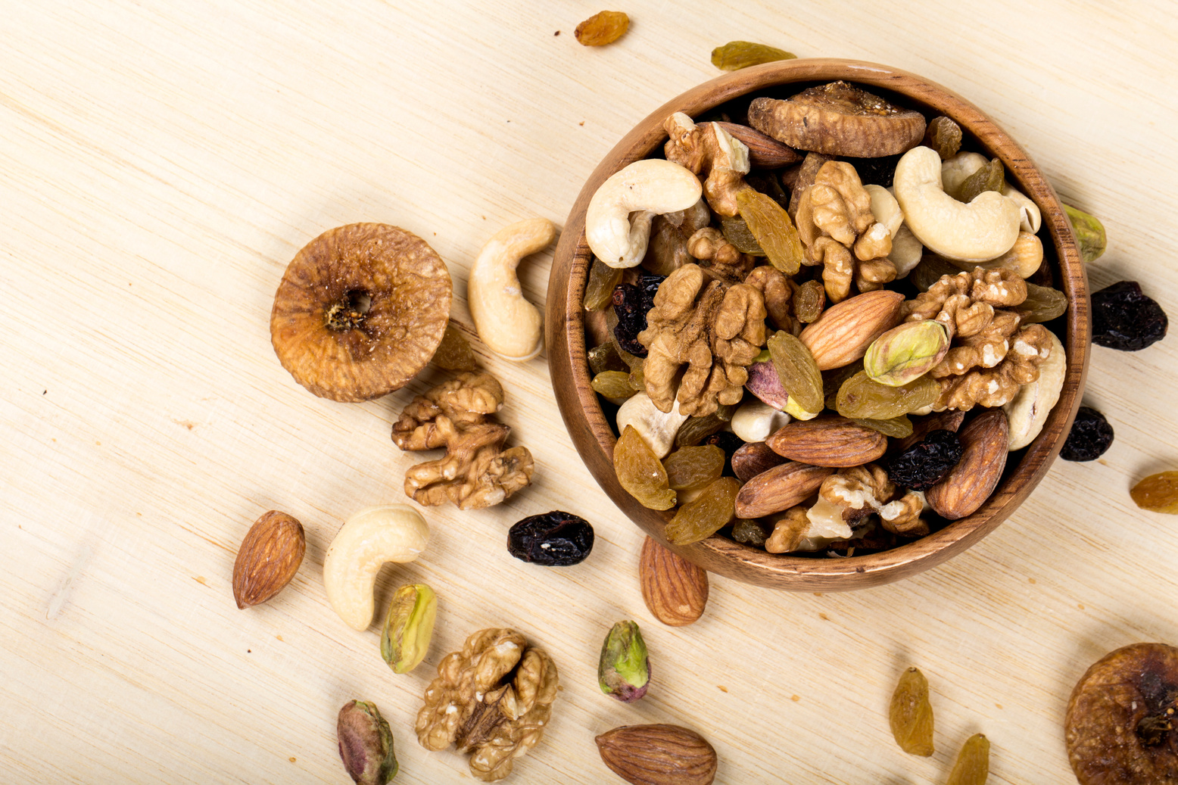
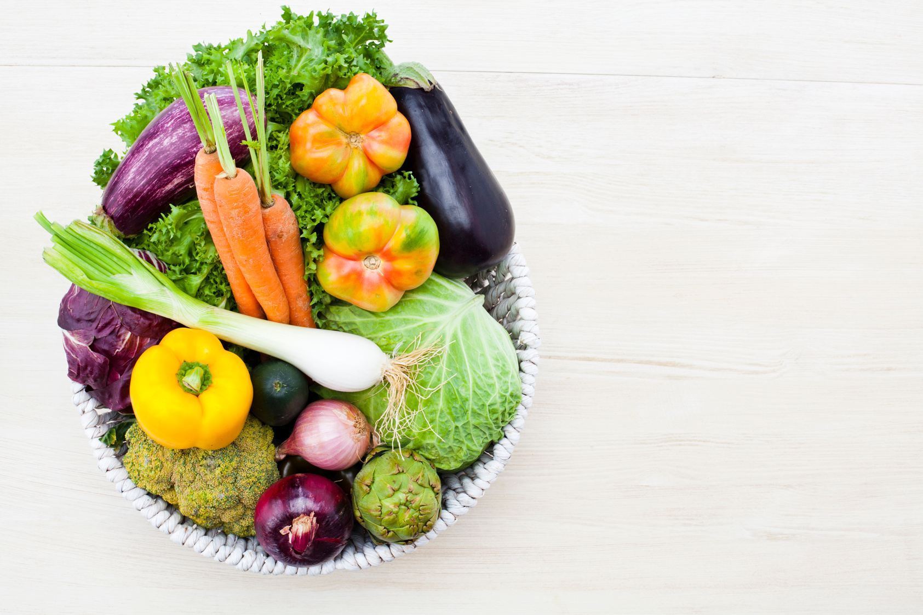
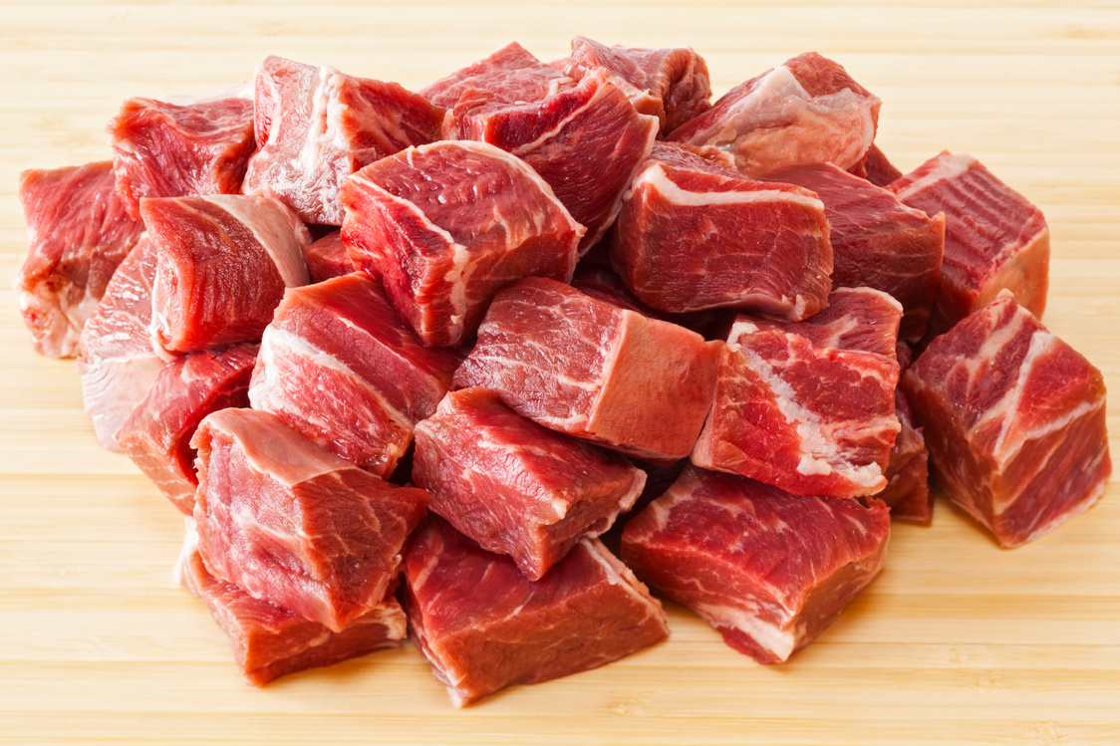
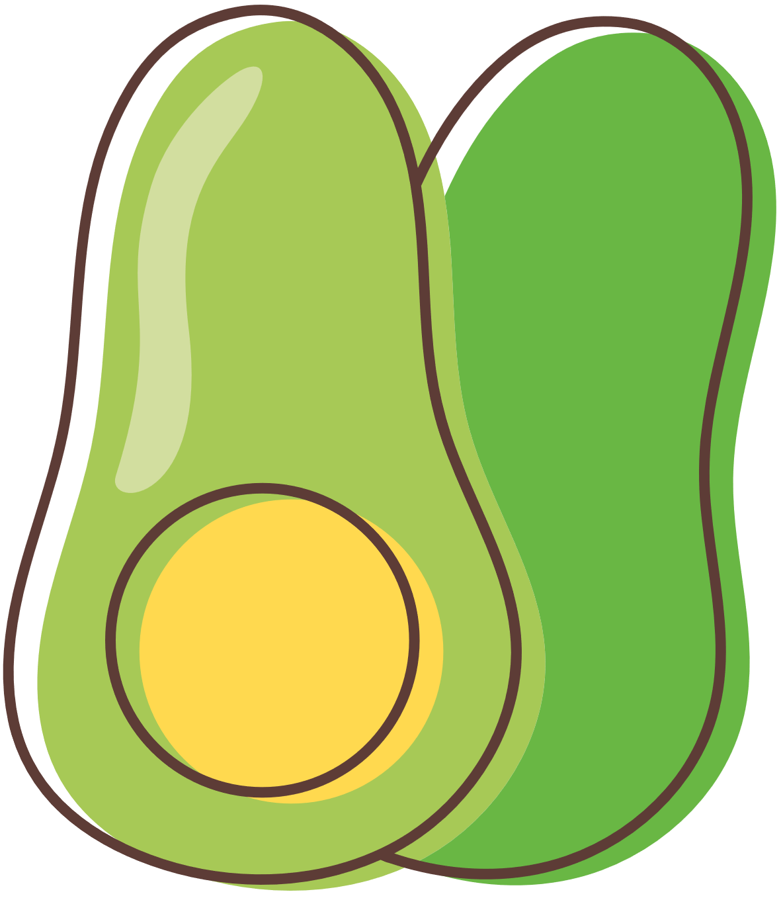




Slide 9

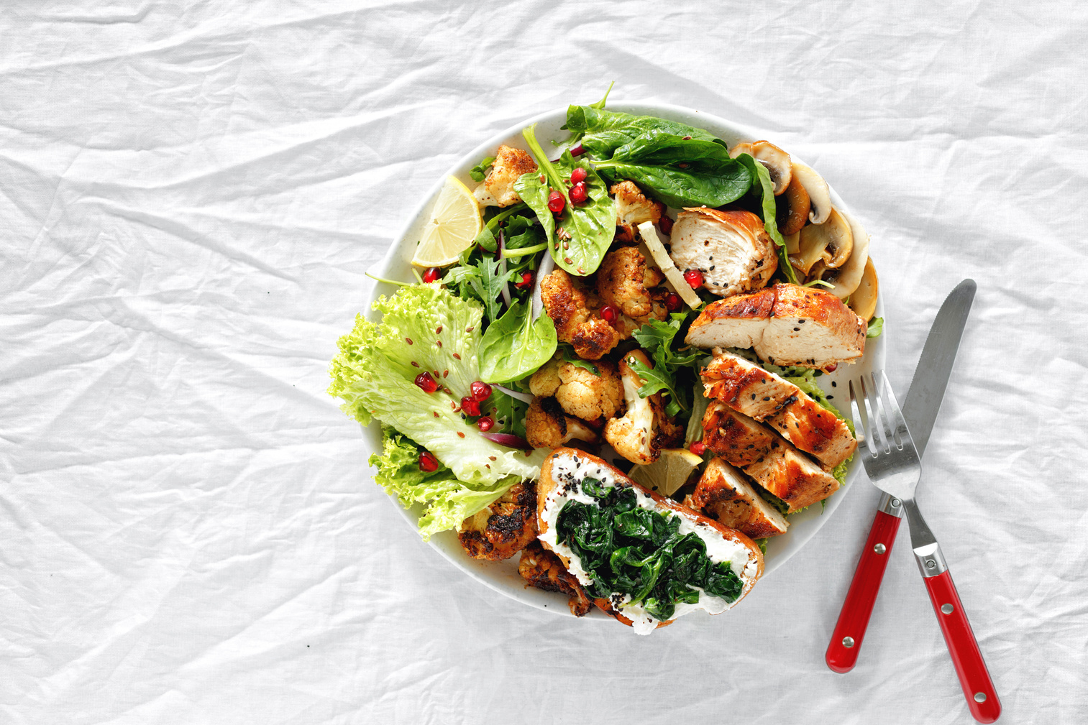

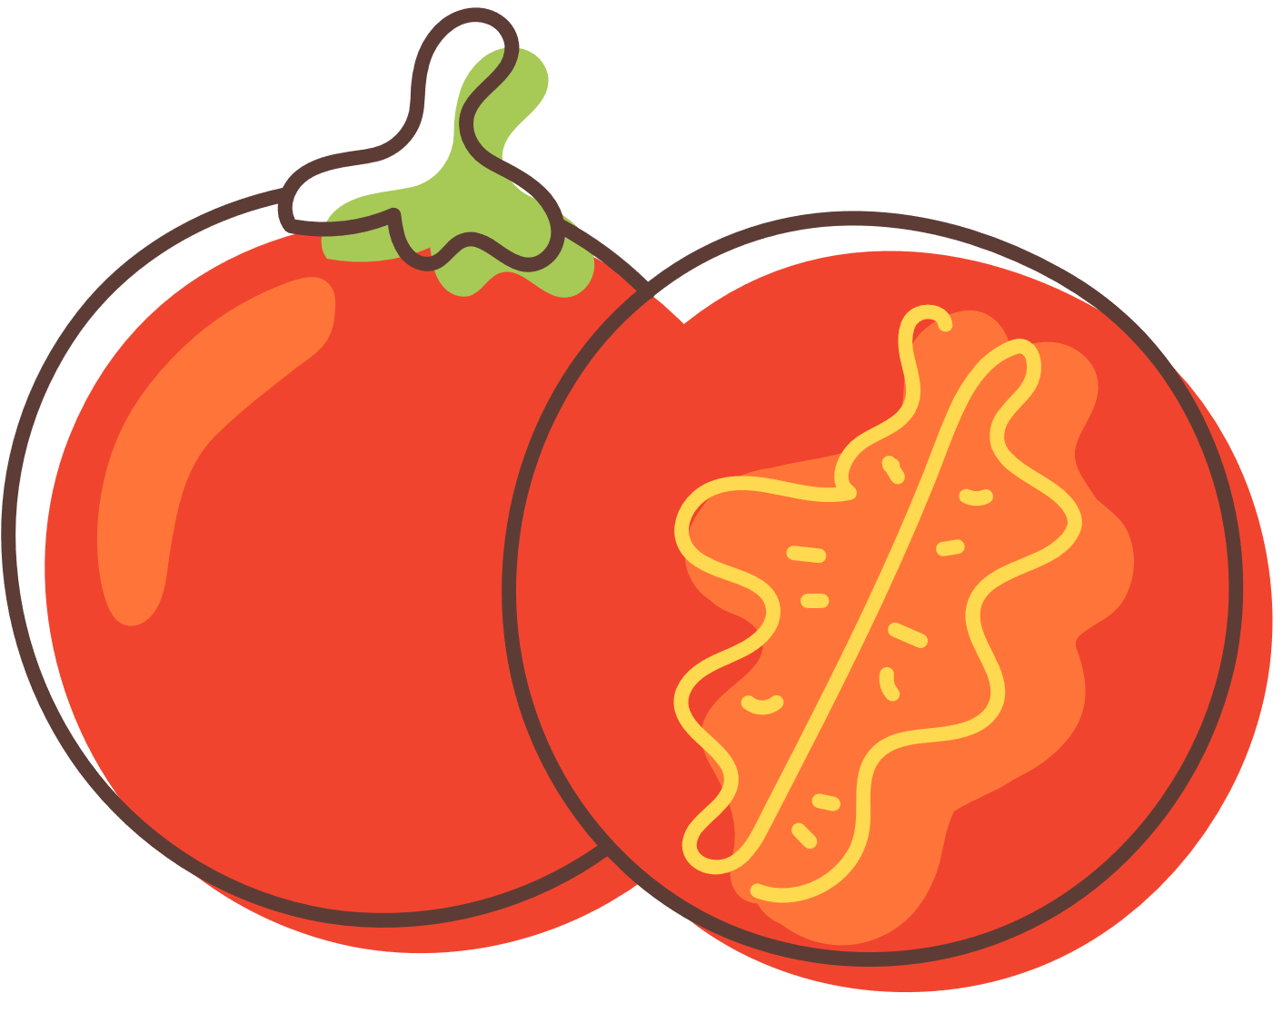
Hãy chia sẻ với bạn, điều gì sẽ xảy ra với cơ thể nếu:
- Các bữa chỉ ăn thịt, cá mà không ăn rau xanh, quả chín.
- Chỉ ăn canh trong bữa cơm mà trong ngày không uống nước.
- Các bữa chỉ ăn thịt, cá mà không ăn rau xanh, quả chín: Cơ thể sẽ thiếu vi-ta-min, chất khoáng làm cơ thể yếu ớt, mệt mỏi, tiêu hóa kém và thừa chất chất béo không tốt cho cơ thể.
- Chỉ ăn canh trong bữa cơm mà trong ngày không uống nước: cơ thể không có đủ nước để duy trì các hoạt động của cơ thể.

Slide 10

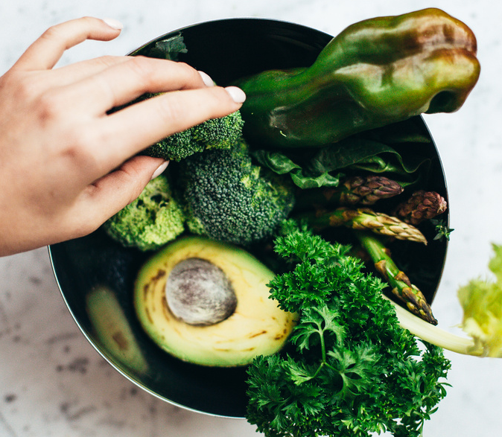
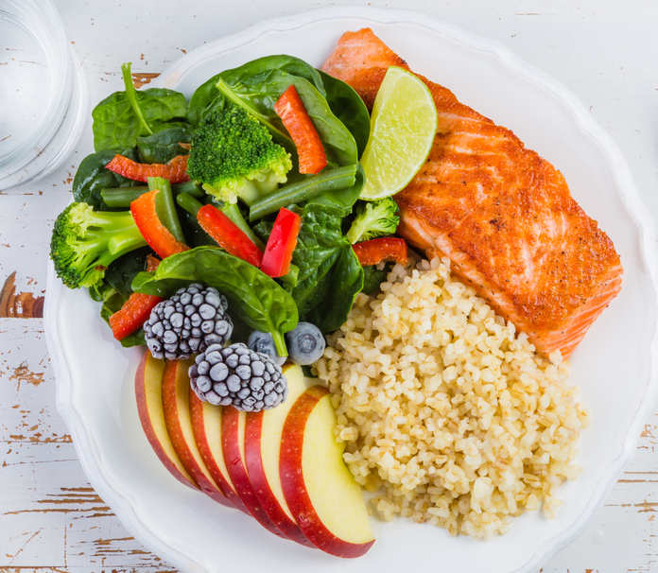
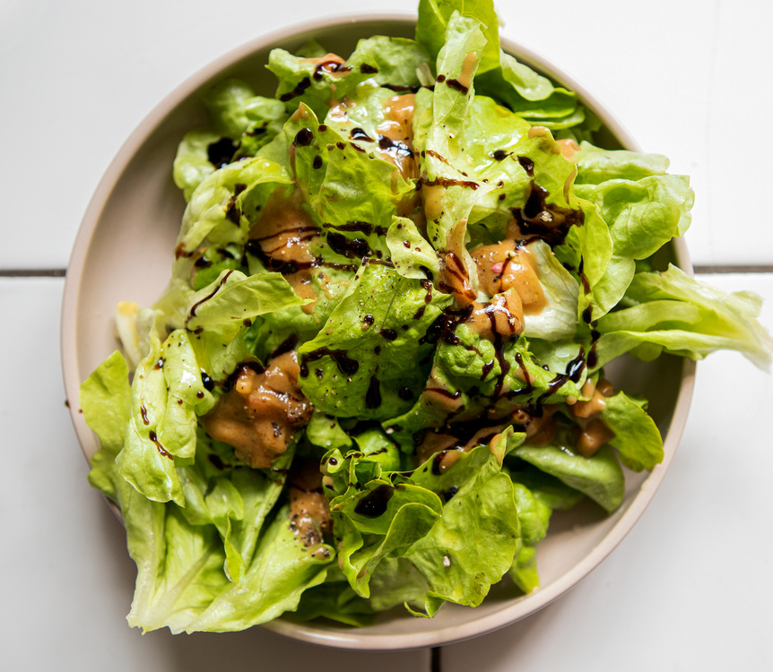
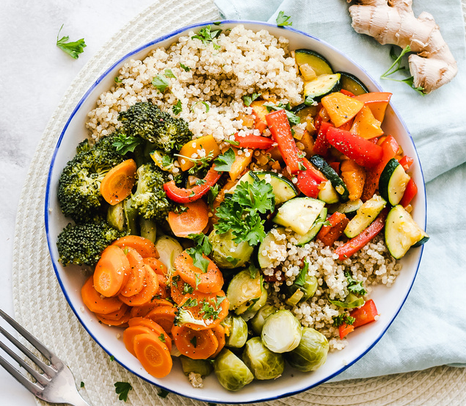
Chúng ta cần ăn nhiều rau xanh và uống đầy đủ nước mỗi ngày để đảm bảo chất dinh dưỡng và giúp các cơ quan trong cơ thể hoạt động tốt.

Slide 11




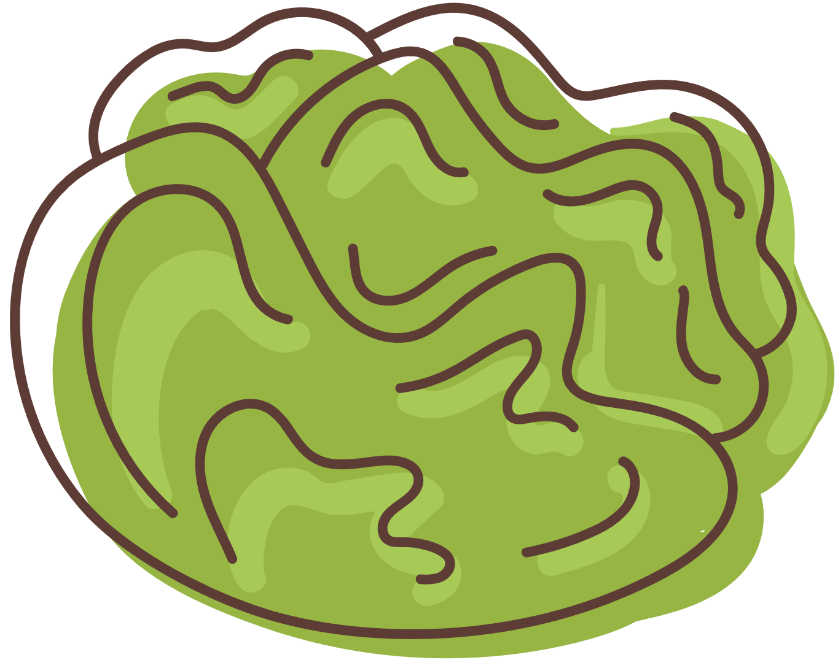
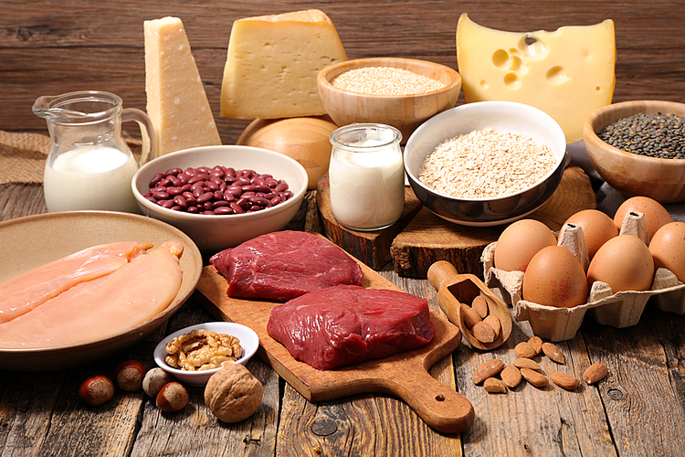
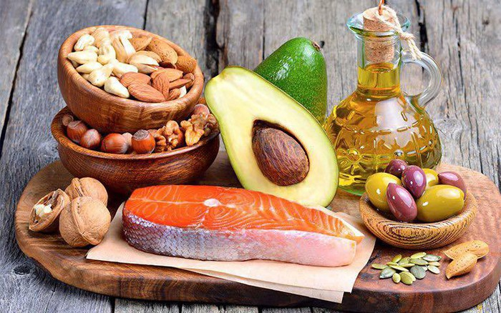



Slide 12

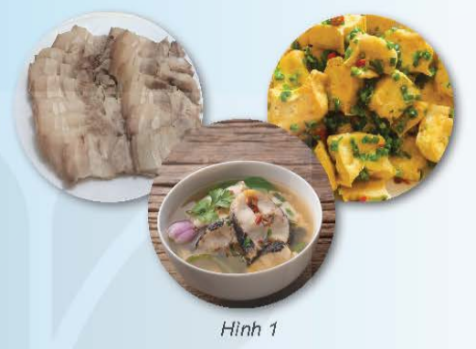
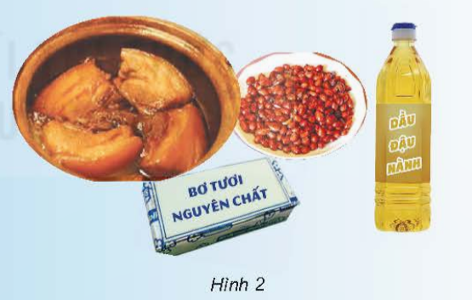


Quan sát hình 1, 2 đọc thông tin và cho biết:
- Thức ăn nào có nguồn gốc từ động vật, thức ăn nào có nguồn gốc từ thực vật?
- Ăn những thức ăn chứa chất đạm, chất béo từ thịt, cá,... có ích lợi gì?
- Ăn thức ăn chứa chất đạm từ đậu, đỗ, lạc,... có ích lợi gì?
- Thức ăn có nguồn gốc từ động vật:
Thịt luộc, canh cá, thịt kho tàu, bơ tươi.
- Ăn những thức ăn chứa chất đạm, chất béo từ thịt, cá,... có ích lợi: có một số thành phần cần thiết cho cơ thể, đặc biệt chất béo từ cá chứa thành phần rất tốt cho tim mạch.
- Thức ăn có nguồn gốc từ thực vật:
Đậu rán, lạc rang (đậu phộng rang), dầu đậu nành.
- Ăn thức ăn chứa chất đạm từ đậu, đỗ, lạc,... có ích lợi: dễ hấp thụ, tốt cho tim mạch.

Slide 13






Slide 14
Hãy nêu thêm một số loại thức ăn khác có chứa chất đạm, chất béo có nguồn gốc từ động vật và thực vật mà em biết

Slide 15


Chúng ta cần ăn phối hợp thức ăn chứa chất đạm, chất béo có nguồn gốc từ thực vật và động vật để tốt cho sức khỏe của chúng ta.

Slide 16

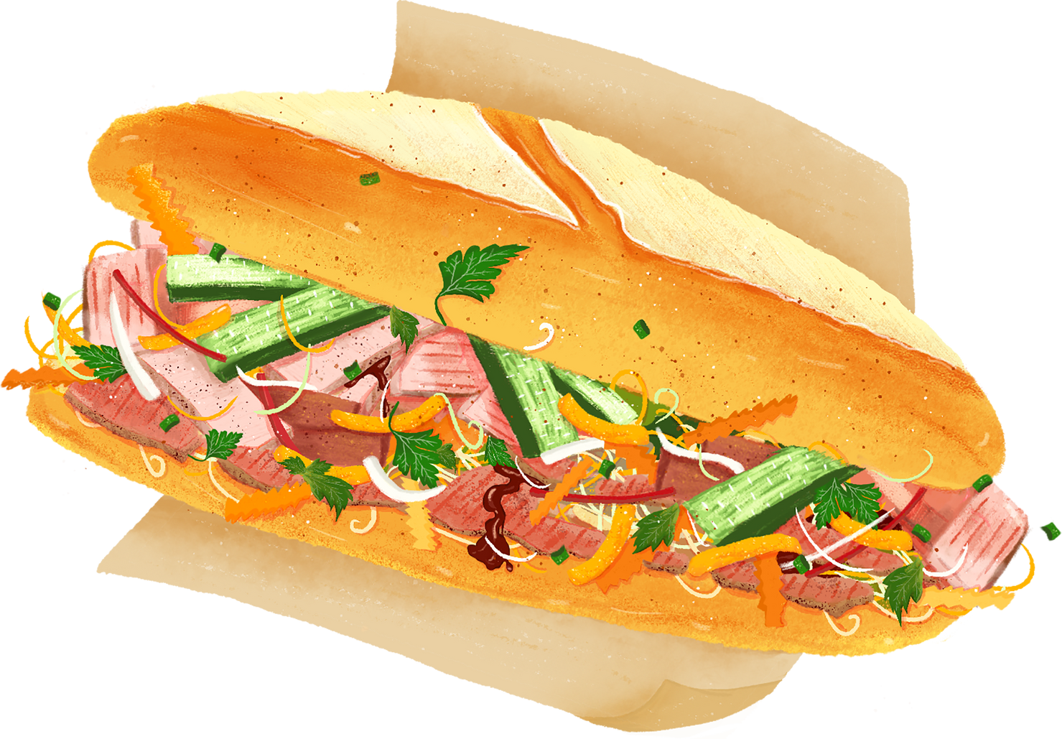


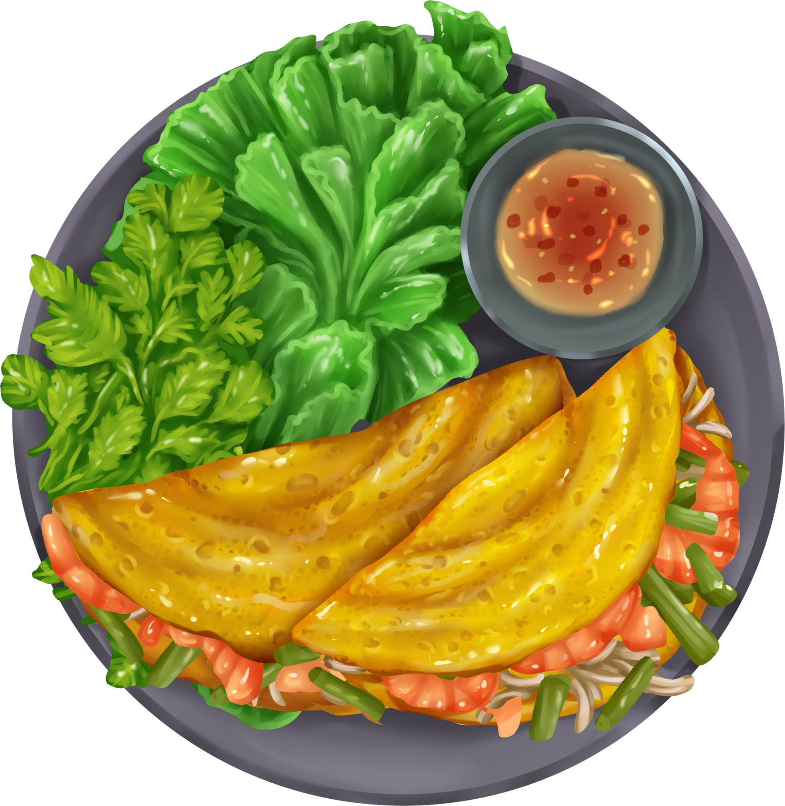
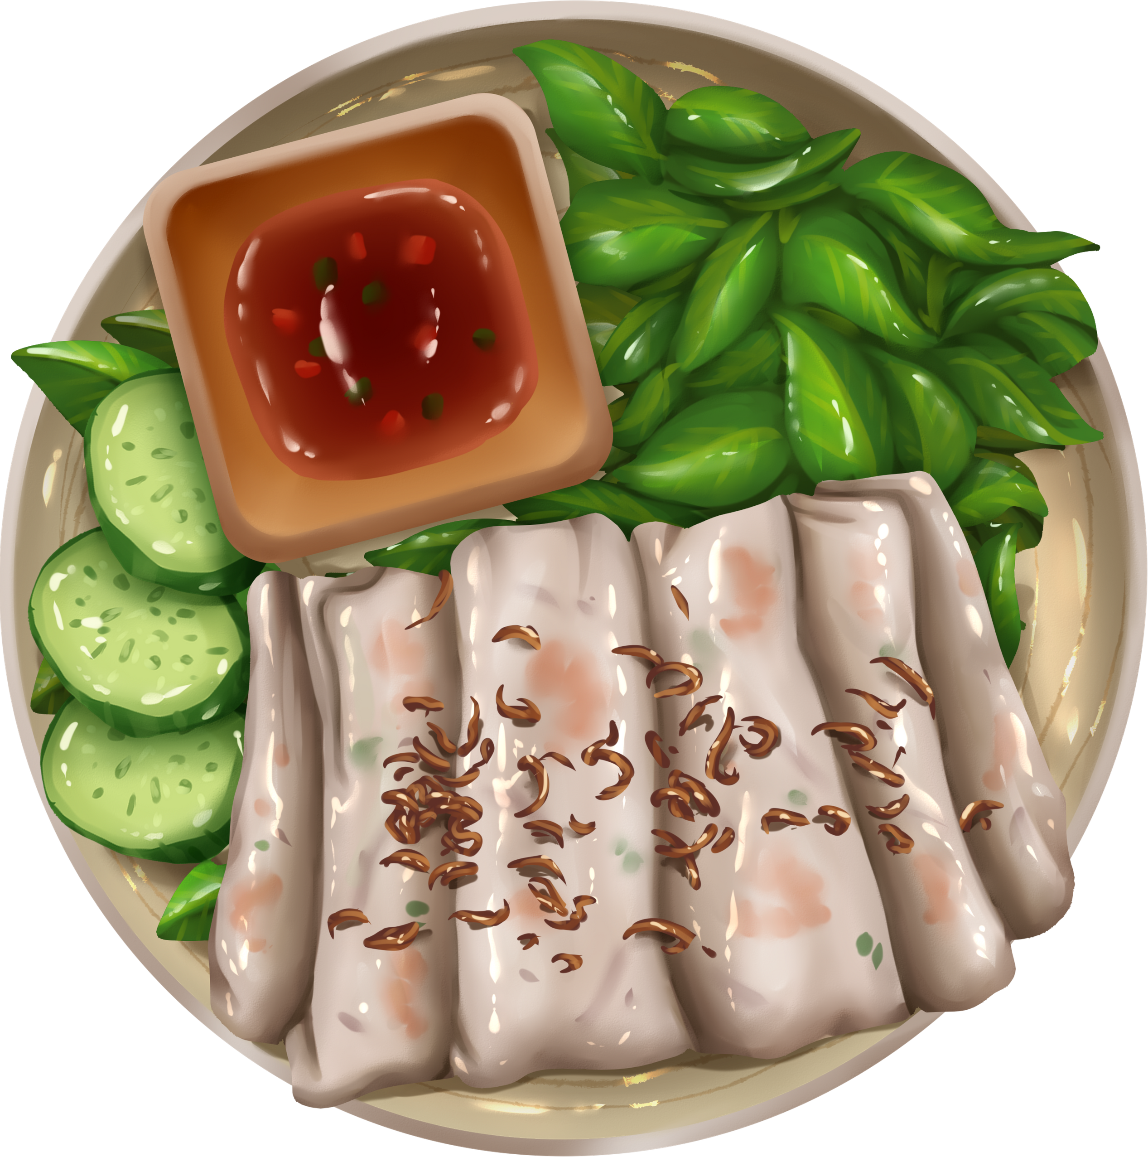
  Vì sao chúng ta cần ăn đầy đủ bốn nhóm chất dinh dưỡng?
  Hãy xây dựng chế độ ăn uống cân bằng dinh dưỡng bao gồm 4 nhóm chất dinh dưỡng và chia sẻ cho các bạn cùng nghe

Slide 17


